Slide 1
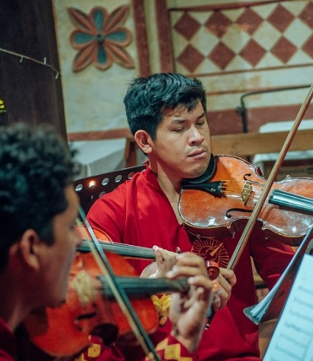
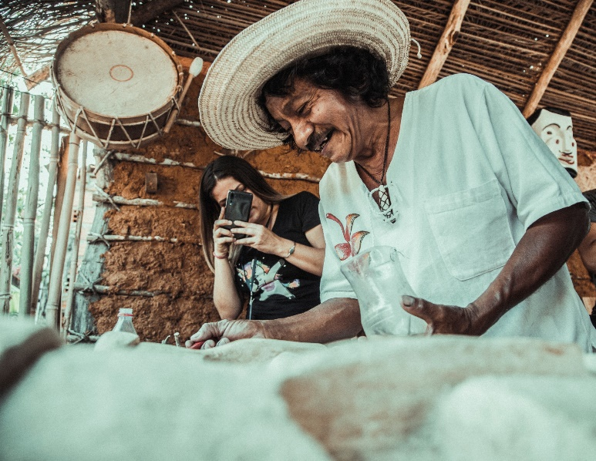
La Ruta Crítica latinoamericana en el desarrollo de las Ciudades
Intermedias.
Carlos Hugo Molina,
Director de Innovación
México, agosto 2022
Centro para la Participación y el Desarrollo Humano Sostenible
Santa Cruz - Bolivia

Slide 2
Las preguntas de base
¿Es inevitable, ante el crecimiento poblacional, que las personas estemos obligadas a vivir en grandes ciudades?
¿Es negativa la migración?
¿La academia, los centros de inteligencia, las instituciones relacionadas al tema, los empresarios, están aportando preguntas y respuestas adecuadas a la realidad?
¿Será posible construir un camino concertado entre las visiones y los intereses plurales?
¿Cuál puede ser la Agenda?
¿Cuáles tendrían que ser los tiempos de la Ruta Crítica?

Slide 3
Nuestro abordaje

Slide 4
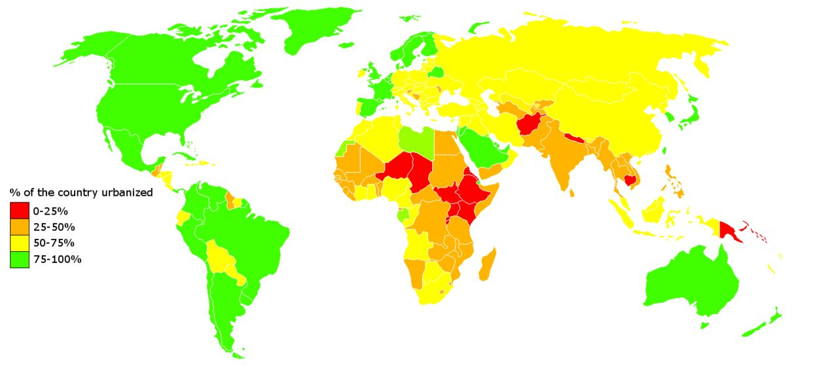
Población urbana
Uruguay 95%
Argentina 92%
Chile 89%
Venezuela 89%
Brasil 85%
España 83%
Colombia 80%
México 79%
Perú 78%
Bolivia 75%
Ecuador 64%
Paraguay 60%
Costa Rica 60%

Slide 5
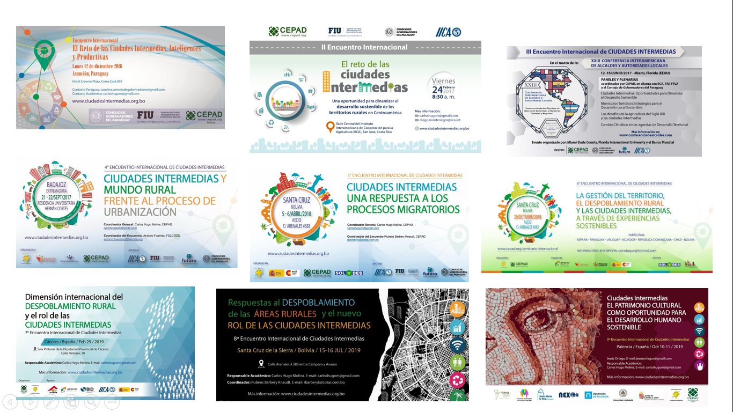
Construimos una metodología de trabajo que incorpora

Slide 8
Se han analizado experiencias nacionales de:
Bolivia
Brasil
Colombia
Costa Rica
Chile
Ecuador
El Salvador
España
Estados Unidos
10. Guatemala
11. Honduras
12. Italia
13. México
14. Nicaragua
15. Paraguay
16. Portugal
17. República Dominicana
18. Uruguay

Slide 9
Nuestros hallazgos

Slide 10
Reconociendo que existe ruptura urbano-rural,
¿qué pasos tendrían que darse para recomponerla?

Slide 11
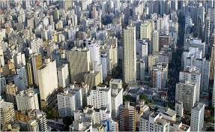
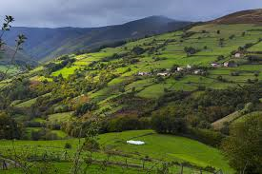
1. Valorización de la relación urbano rural
Urbano
Rural
Nueva Territorialidad
Las áreas rurales producen:
Agua
Comida
Energía
Ciudades Intermedias
Identidad, potencialidades, vocaciones
Corresponsabilidad, apropiación de la Población
Competencias administrativas/Descentralización
Conectividad, Redes, Centros de Suministro
Redes sociales más estables y mayor solidaridad

Slide 12
2. Superar los factores de expulsión
El trabajo familiar no se distribuye.
Actividades económicas de bajos ingresos.
Infraestructura deficiente en servicios básicos y para la producción.
Poca densidad poblacional que encarece servicios sociales en salud, educación…

Slide 13
5. Territorios marginados de los circuitos económicos.
6. Menores opciones de consumo.
7. Distancias de los centros de servicios
8. Desconocimiento cultural, étnico, productivo, ambiental
9. Pobreza, violencia, exclusión
10. Idealización de las condiciones de vida en la ciudad.

Slide 14
3. Identificar la agenda del desarrollo territorial
¿Qué hacer con los territorios abandonados?
Enfrentar la Migración – necesidades y servicios
Sostenibilidad territorial de la producción y el desarrollo económico local. Competitividad.
Incorporar lo urbano en el debate. Ciudades Intermedias.
Volver al agro: ¿qué se produce en el territorio? Las ventajas del café y otros productos…
La apuesta por el turismo sostenible

Slide 15
4. Las tareas operativas que van apareciendo para fortalecer las Ciudades Intermedias…
A marchas forzadas, escuchar para aprender/sistematizar para compartir
Sin políticas públicas generales, esto no funciona.
Fortalecer la malla de cohesión social/territorial de/con la gente
Completar las tareas de armado institucional, servicios en el territorio, sostenibilidad y medio ambiente

Slide 16
5. Incorporación plena de las mujeres: empoderamiento, producción, superación de la violencia
6. Frente a la migración y el envejecimiento: unir la relación producción, jóvenes, conectividad
7. Descubrir, identificar, construir la Orquídea del territorio
8. Producir café o lo que se pueda, para recuperar la producción rural integrando asistencia financiera, asistencia técnica y mercado.

Slide 17
5. Establecer una propuesta de desarrollo territorial integrado…
Ciudades intermedias nodos de servicios públicos
Cohesión social en torno al turismo
Desarrollo económico en torno a la seguridad alimentaria
Sostenibilidad territorial con
Energía – producción - conectividad
Vivienda digna

Slide 18
¿Qué esperamos de este XII Encuentro?
Continuaremos en el XIII, en Honduras (noviembre)

Slide 19
El programa:
Hacemos un repaso de lo avanzado
Identificamos instrumentos metodológicos construidos y aplicados por actores privados/ institucionales en el desarrollo territorial
Compartimos experiencias prácticas
en sectores estratégicos, gestión de la tierra,
y sectores productivos.

Slide 20
4. Revalorizamos el territorio desde sus capacidades productivas.
5. Comparte acciones desde el sector gubernamental, el sector privado, la academia y la experiencia española
6. Propone acciones desde la ciudad en materia turística, y reconoce el impacto del crecimiento urbano por la migración, la necesidad de planificación e incorpora propuestas desde el sector privado
7. Valoriza la democracia, la participación ciudadana y la conectividad.
8. Ofrece conferencias magistrales sobre los ejes ordenadores.

Slide 21
CHAPIE
www.ciudadesintermedias.org.bo
Centro para la Participación y el Desarrollo Humano Sostenible
Santa Cruz - Bolivia

